Slide 1




Slide 2



Slide 3


Thực hiện các phép tính
18 : 5; 3 : 4;

Slide 4

18 | 5
3 | 4
1
0
5
3,6
0,75
3
3
0
0
3
0
2
8
0
2
0

Slide 5
Khám phá
Khám phá

Slide 6

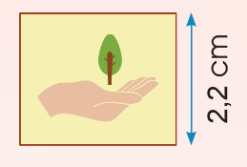

Một lô gô hình chữ nhật có diện tích là 5,72 cm², chiều rộng là 2,2 cm. Tính chiều dài của lô gô.

Slide 7
Tính 5,72 : 2,2 = ?
Đặt tính rồi tính:
Chuyển thành phép chia cho số tự nhiên:
• Phần thập phân của số chia 2,2 có một chữ số.
• Chuyển dấu phẩy của số bị chia và số chia sang bên phải một chữ số, ta được:
5,72: 2,2= 57,2 : 22
Thực hiện phép chia 57,2 : 22.
5, 7 2 | 2,2
,
4
4
,
6
2
1
3
2
1
3
2
0

Slide 8


Slide 9



Slide 10

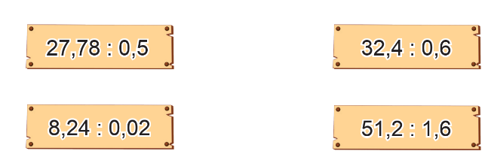
a) Chuyển các phép chia sau thành phép chia cho số tự nhiên:
27,78 : 0,5 = 277,8 : 5
8,24 : 0,02 = 824 : 2
32,4 : 0,6 = 324 : 6
51,2 : 1,6 = 512 : 16

Slide 11
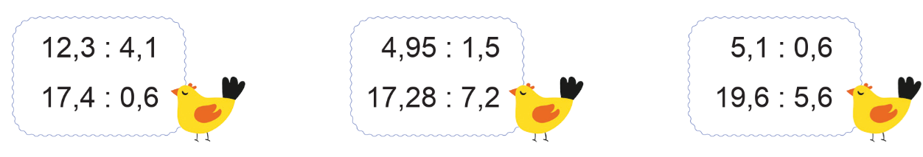
b) Đặt tính rồi tính:

Slide 12
174 6
123 41
12
29
123
3,6
54
3
54
0
49,5 15
172,8 72
45
3,3
144
2,4
4 5
28 8
4 5
28 8
0
0

Slide 13


Slide 14


Muốn chia một số thập phân cho một số thập phân ta làm như thế nào?

Slide 15

Đếm xem có bao nhiêu chữ số ở phần thập phân của số chia thì chuyển dấu phẩy ở số bị chia sang bên phải bấy nhiêu chữ số.
Bỏ dấu phẩy ở số chia rồi thực hiện phép chia như chia cho số tự nhiên.

Slide 16



